Slide 1

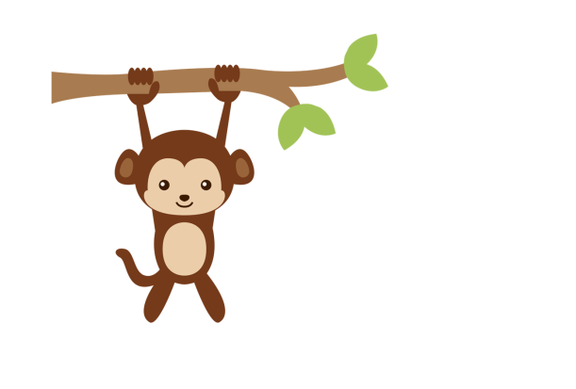





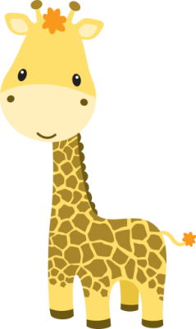








Cajita Almohadita
BENJAMÍN
Cumple 3 !

Slide 2
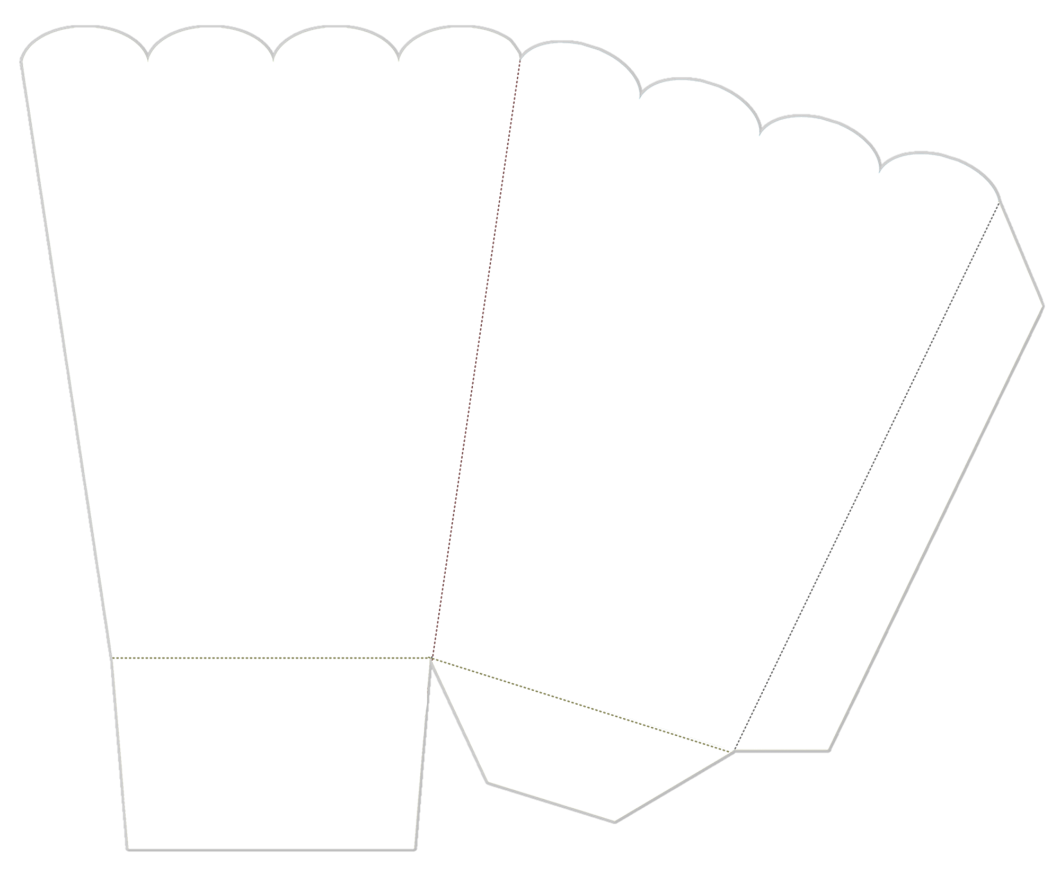




Cajita Pororo-pochoclos Grande
Imprime 2 de esta plantilla para formar una cajita
valentina
Cumple 3 !

Slide 3
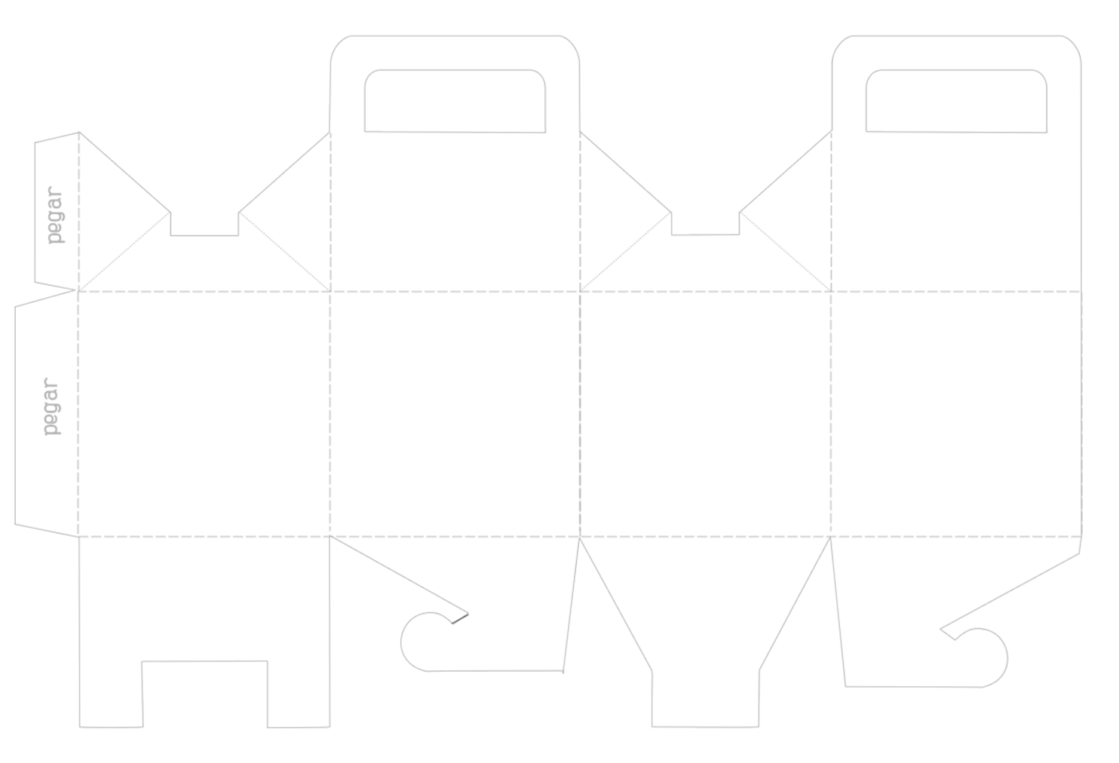

Cajita Tipo Macdonal
Para golosinas Pequeña
BENJAMÍN
Cumple 3 !

Slide 4
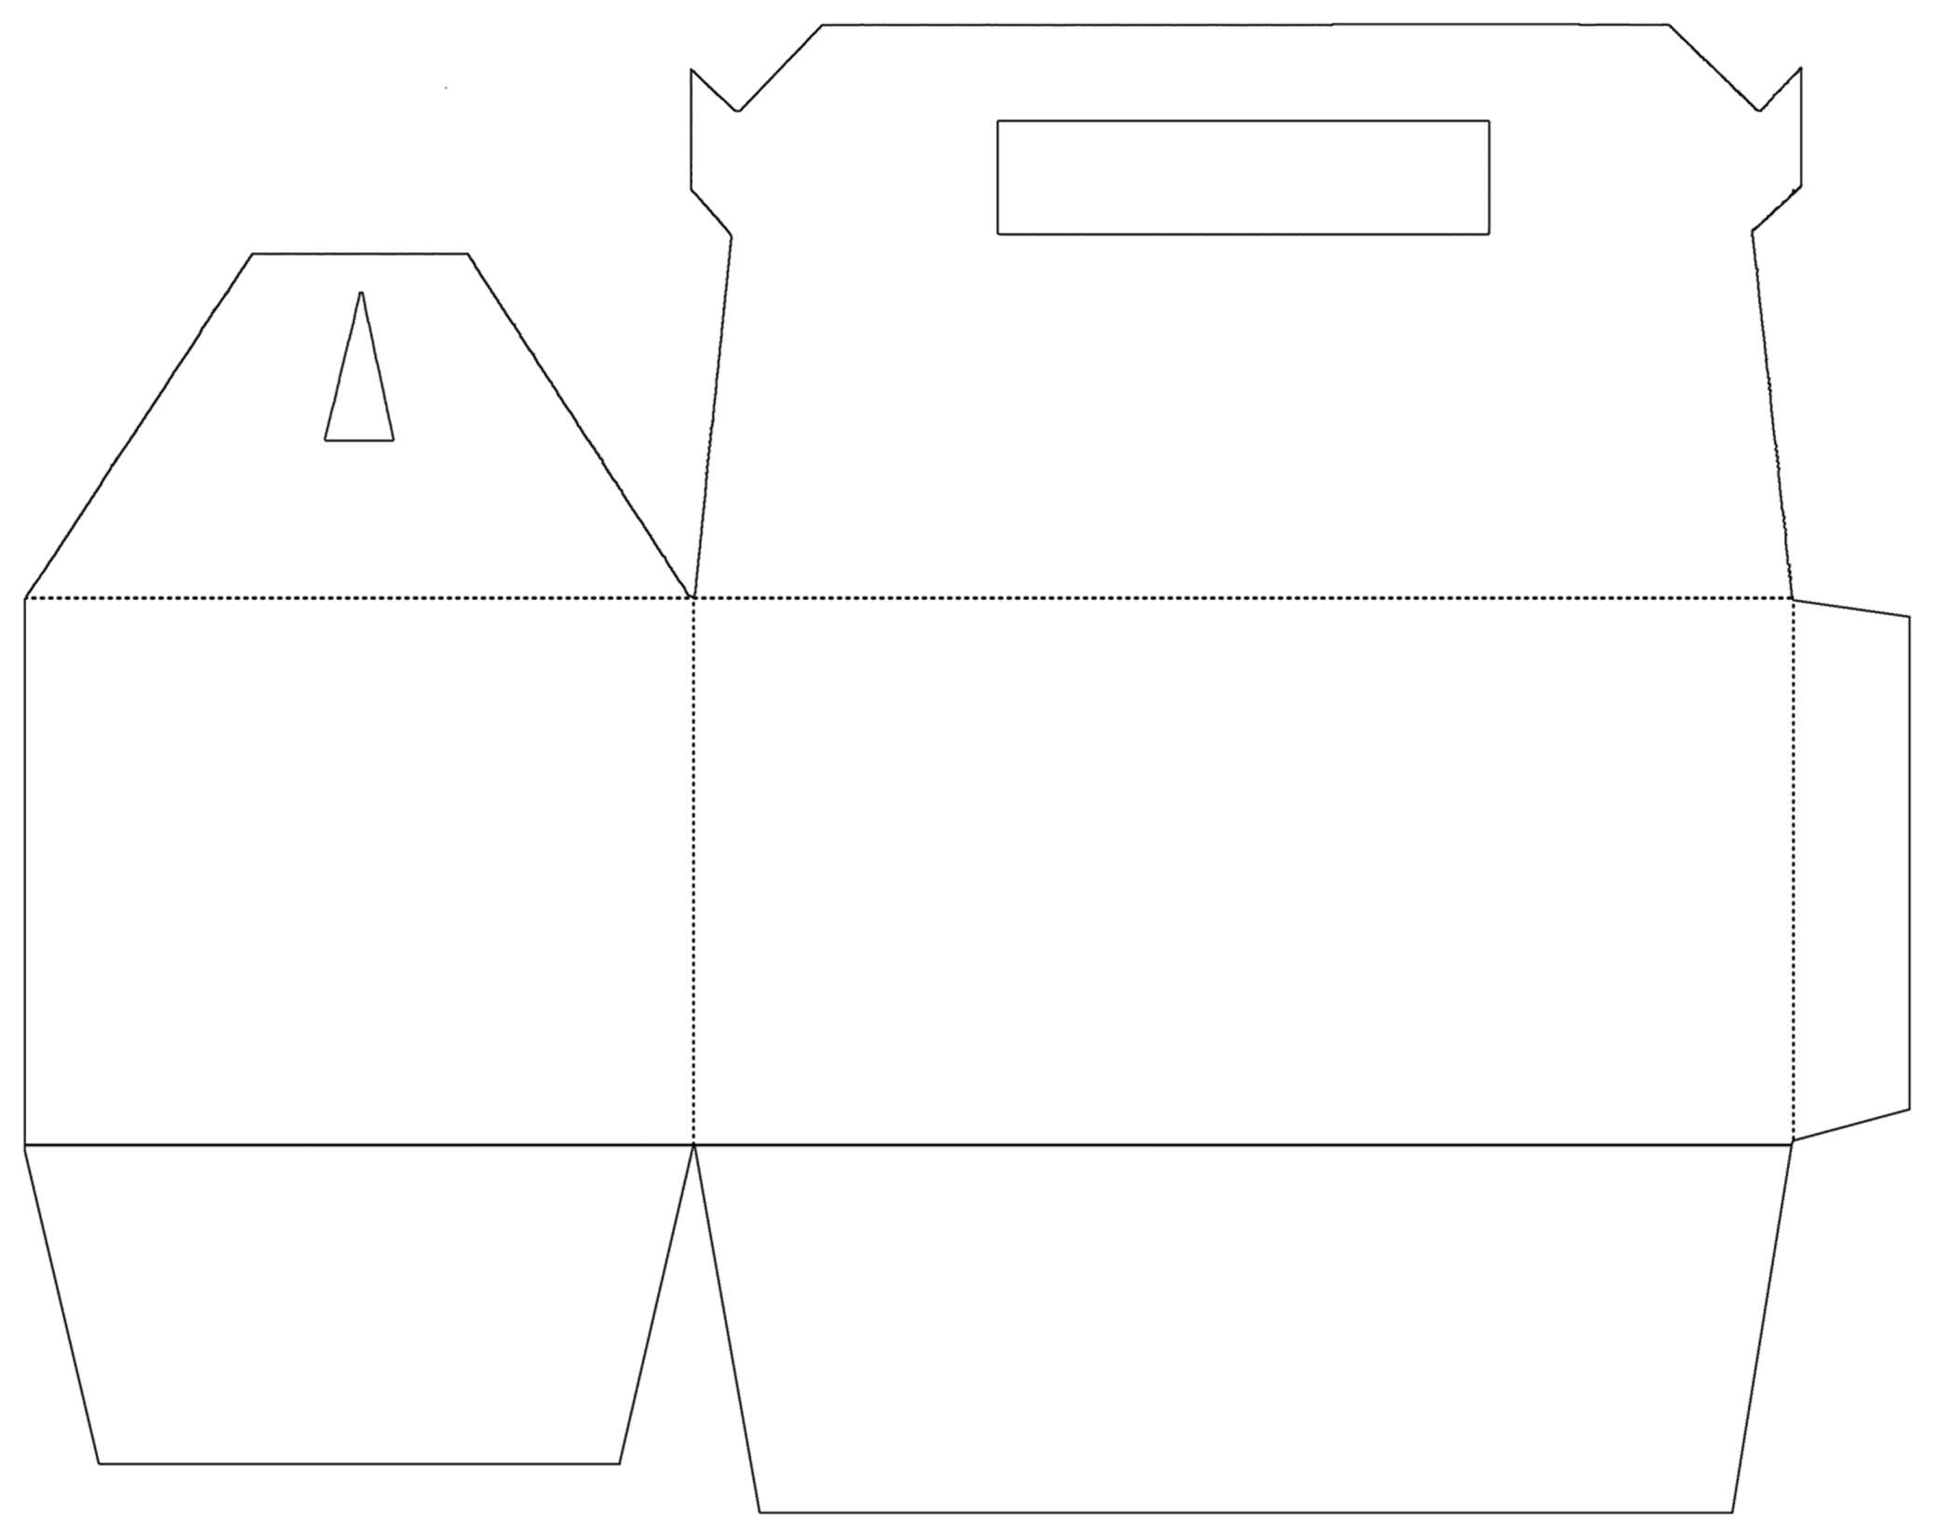
Cajita Valijita 2
Imprime 2 de esta plantilla para formar una cajita
valentina
Cumple 3 !

